Slide 1
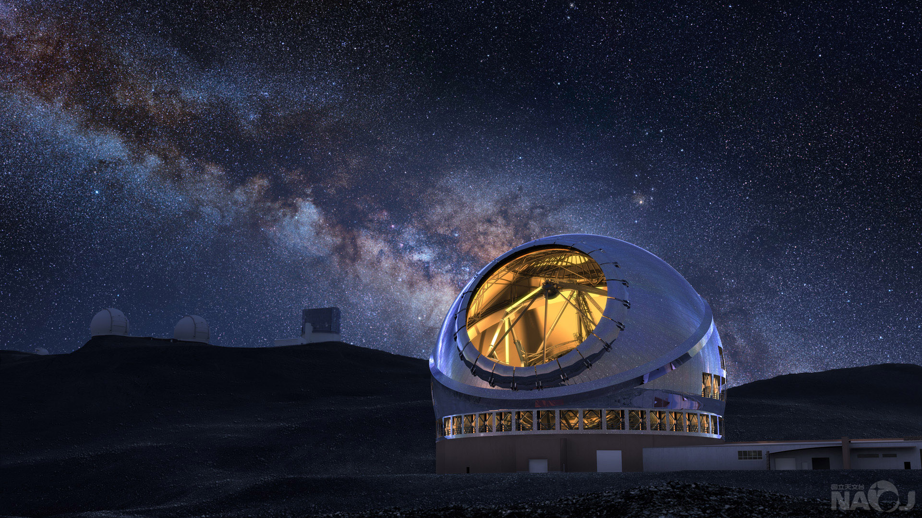
天文/宇宙分野における技術開発
(TMTを中心に)
キヤノン株式会社
光学機器事業本部
太田 哲二

Slide 2
概要
TMT主鏡セグメントの加工/計測
  セグメント設計形状
  加工(曲げ研磨)解析
  加工(曲げ研磨)設計
  性能検証
  計測
まとめ

Slide 3
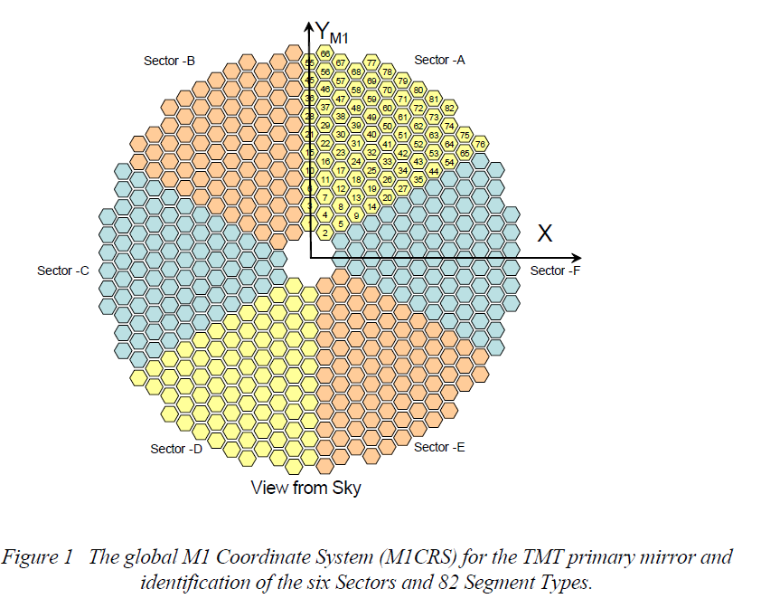
TMT(30m望遠鏡)
http://tmt.mtk.nao.ac.jp/info/files/TMTbrochure2013.pdf
  次世代超大型望遠鏡計画の1つ
  ハワイ・マウナケア山頂に建設予定
  対角1.4mの六角形ミラーを492枚並べて，直径30mの主鏡(双曲面)として使用する

Slide 4
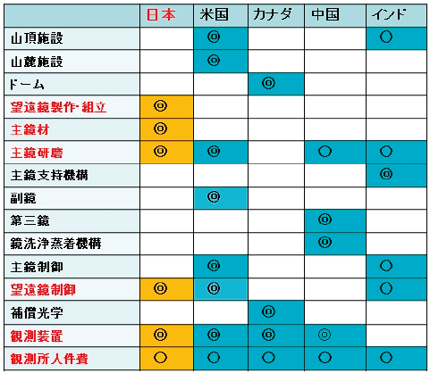
国際プロジェクトとしてのTMT
Total | 574
Japan | 174
India | 86
China | 86
CIT/UC | 146+82
「TMT計画説明書」[http://tmt.nao.ac.jp/know/publications.html]
  5か国(日米加中印)共同の国際プロジェクト
    日本は望遠鏡本体/主鏡製作を担当
    キヤノンは主鏡の30%製作を担当

Slide 5
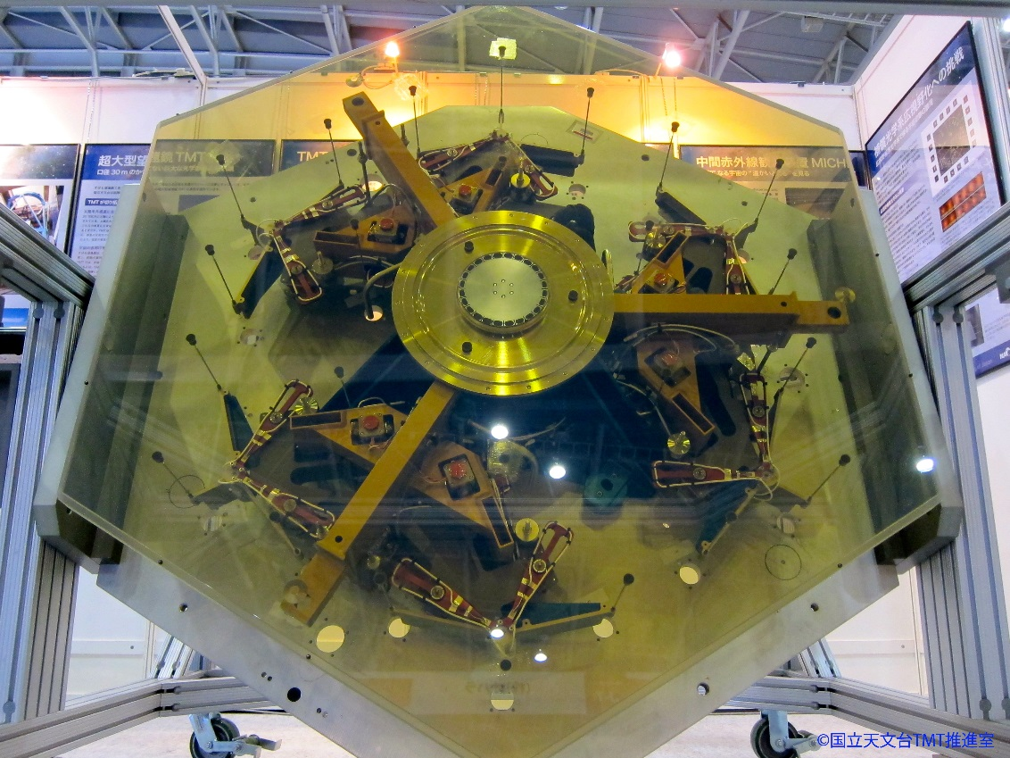
TMTミラーセグメント
主鏡セグメント 仕様
材質 | クリアセラムZ(ゼロ膨張)
対角[m] | 1.44
厚み[mm] | 45
近似曲率[m] | 60(凹)
非球面量[um] | 6～226
面形状規格[um] | 2(※後述)
面粗さ[nmRMS] | 2
SubSurface Damage | Free
Photo.:NAOJ
  キヤノンで担当するのは，ミラーセグメントの加工/計測/組立
  試作ミラー(↑)を製作済み，量産体制に移行
  2027年度観測開始を目指す

Slide 6
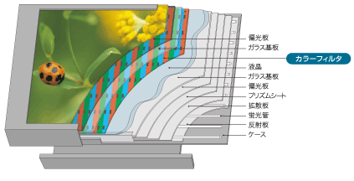
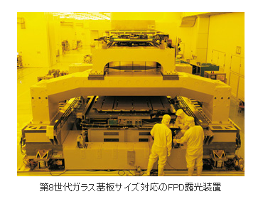
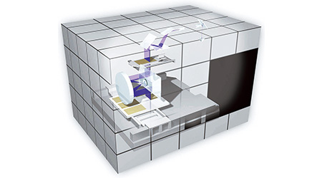
キヤノン光学機器事業
Flat Panel Display
FPD露光装置
直径1.5mの球面ミラーを
形状誤差3nmRMSで研磨
  半導体/FPD露光装置用の大型光学素子(1-2m級)の製造技術を有している．
    何かに応用できないか?
    天文/宇宙分野に1つの応用先があるのではないか．

Slide 7
主鏡セグメントの加工
主鏡セグメント設計形状
曲げ研磨解析
曲げ研磨設計
実証

Slide 8
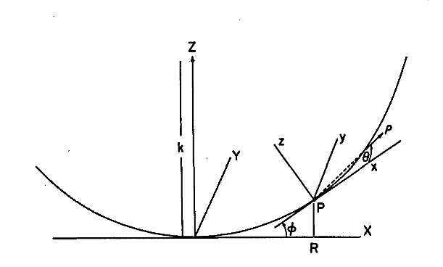
セグメント設計形状1
全面形状(双曲面)
全面形状(双曲面)
[mm]
[m]
非球面成分のみ抽出
  セグメントの設計形状は，ほぼ球面である
  近似球面を除いた成分(非球面成分)は，ミクロンオーダとなる

Slide 9
面精度仕様
大分類 | 小分類 | 評価帯域 |  |  | 要求仕様
Low Order | Surface Figure | Zernike 4次成分 |  | - | 2 | umPV
 |  | 高域[mm] | 低域[mm] | 効き率
High Order | Band1 | 200 | ∞ | 0.03 | 4.35(RSS) | nmRMS
 | Band2 | 120 | 200 | 0.18
 | Band3 | 80 | 120 | 0.51
 | Band4 | 60 | 80 | 0.83
 | Band5 | 50 | 60 | 1.00
 | Band6 | 0.8 | 50 | 1.00
SR | Surface Roughness | 0.02 | 0.8 | 1.00
それぞれ1nmRMS
程度が要求される
  面精度仕様を見ると，特に高域での要求が厳しいことに気付く．
    高精度研磨でしか達成できな(と思われた)．

Slide 10
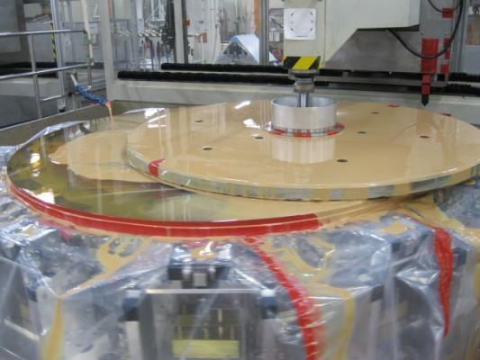
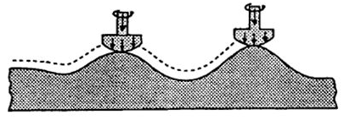
一般的な研磨
大皿(横振り)研磨
  ガラスを回転させ，研磨皿をその上で横振りすることで，球面形状を生成する
  メリット：加工が早い，全体形状が滑らか，細かい制御が必要ない
  デメリット：球面しか研磨できない
スモールツール研磨
  ガラスの上に小型研磨ヘッドを走査して局所的な研磨を行う
  メリット：任意の面形状を生成できる
  デメリット：加工に時間がかかる，走査ピッチに依存した周期的な研磨痕ができる
この2通りの研磨方法を組み合わせられないか？
  横振り研磨で，非球面を生成できないか？

Slide 11
曲げ研磨(SMP)方式
SMP (Stressed Mirror Polishing)
研磨
ブランク
曲げ解放
大径工具
θz
X
ミラー曲げ工具
  ミラーに荷重を付加し，所望の形状の逆形状に曲げる
  曲げた状態で球面研磨する
  研磨後に荷重を除去すると，所望の形状が得られる
  高精度に曲げることができれば，非常に有用な加工方法となる

Slide 12
SMPの例(Keck望遠鏡)
1993年完成
  曲げ研磨を採用している
ミラー側面に曲げアーム(金属)を接着し，曲げアームに荷重をかけて，ミラーを非球面に曲げた状態で，球面研磨を行う．
“Stressed mirror polishing” Lubliner and Nelson, App.Opt. vol.19, no. 14, pp.2332-2352 (1980)

Slide 13
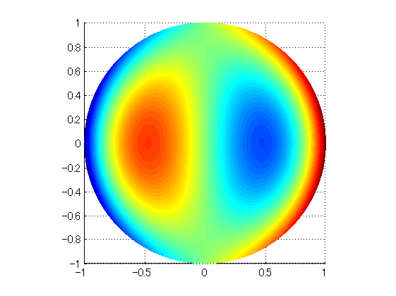
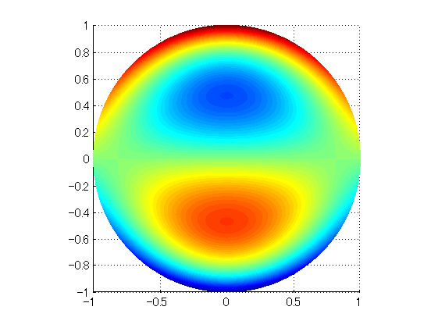
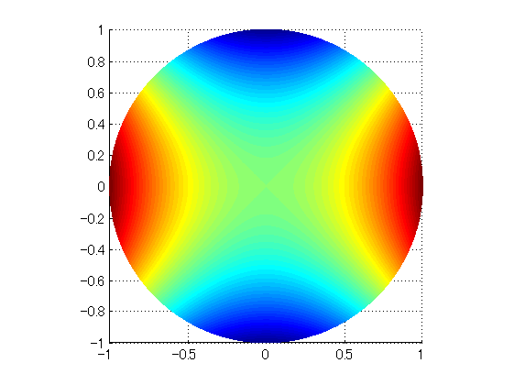
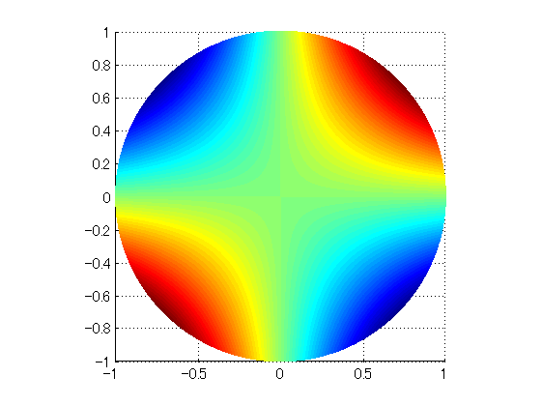
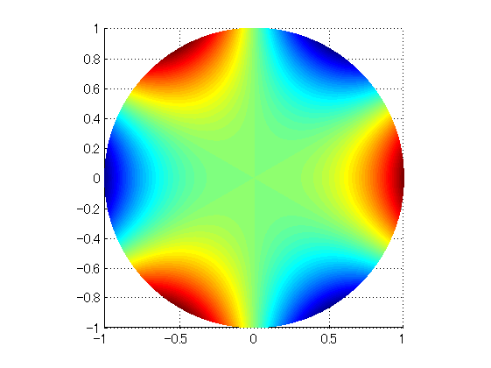
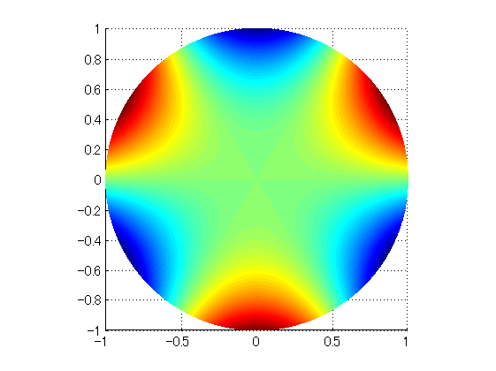
Zernike多項式による形状分解1
  Zernike多項式：光学面形状を表現するための基底として，一般的な光学設計に採用されている
  円領域をsin, cosの線形結合で分解 →2次元極座標でのFourier展開のようなもの
    任意の2つの項の内積(円領域での積分)が0 →任意の2つの項が線形独立
Zernike多項式(Noll一般形)
コマ収差：CMA(Coma)
非点収差：AST(Astigmatism)
3θ成分：TRE(Trefoil)

Slide 14
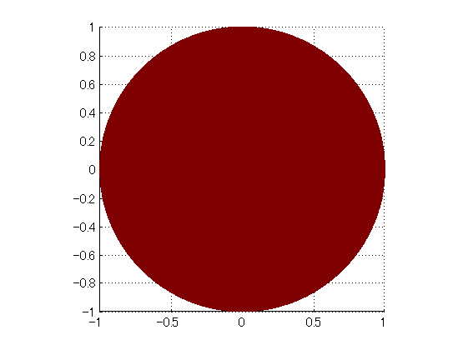
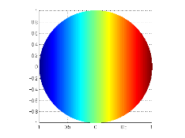
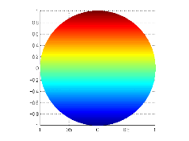
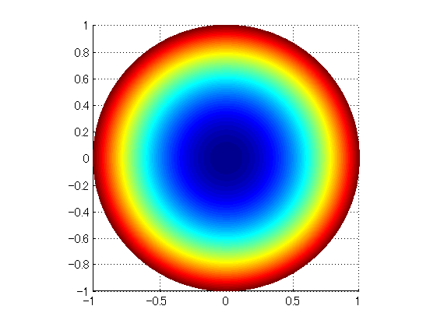
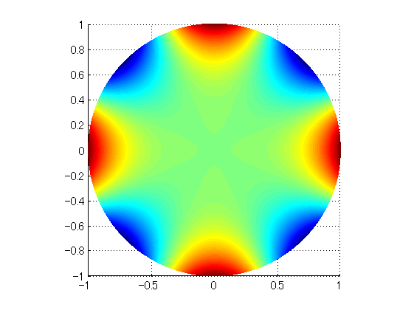
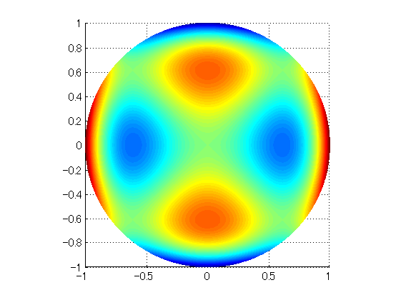
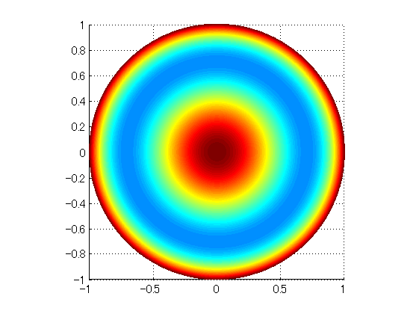
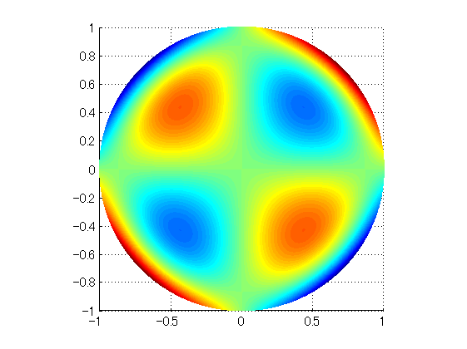
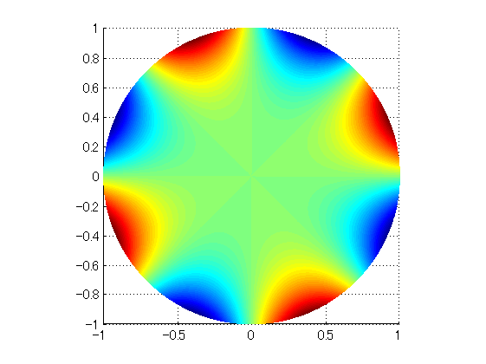
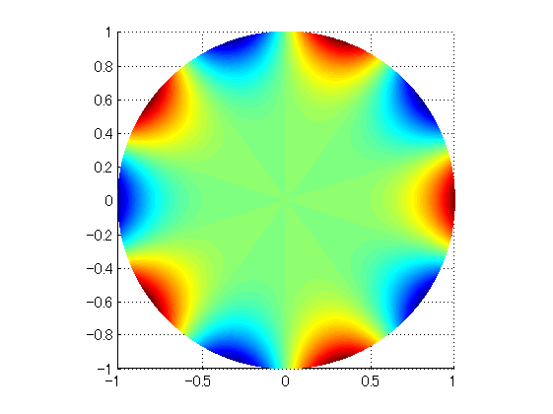
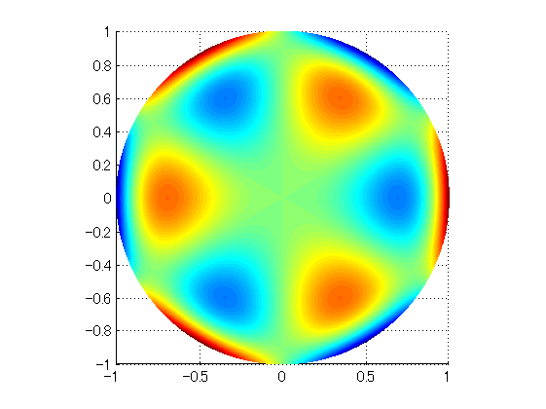
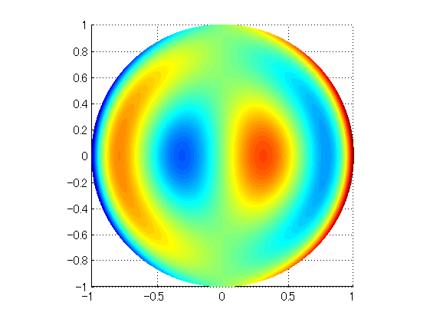
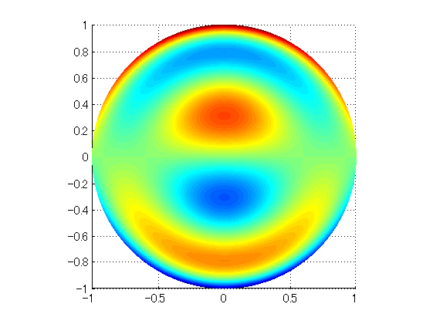
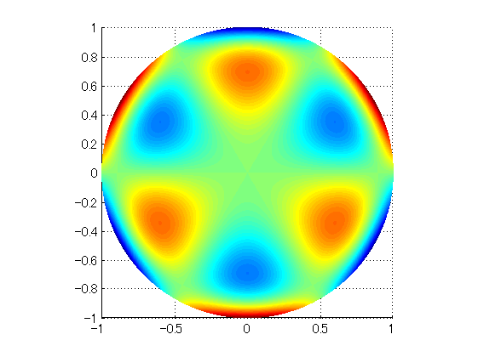
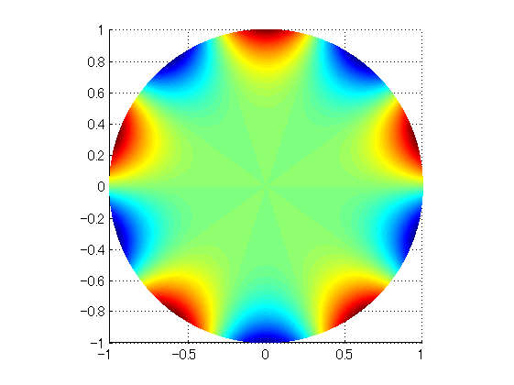
Zernike多項式による形状分解2
PST
0
X-TLT
Y-TLT
1
cos-AST
DEF
sin-AST
2
cos-TRE
cos-CMA
sin-CMA
sin-TRE
3
cos-QTR
cos-AST²
SPH
sin-AST²
sin-QTR
4
5
  すべての面形状は，Zernike多項式の足し合わせで(近似的に)表現できる
    TMT低次規格は，4次までのZernike成分で規定されている

Slide 15
セグメント設計形状2
[mm]
設計形状(非球面成分)
AST
CMA
  セグメントの設計形状(非球面成分)に戻ってみると，その大部分がAST形状であることに気付く．

Slide 16
セグメント設計形状3
セグメント設計形状中のＺｅｒｎｉｋｅ成分
[um]
[Seg#]
設計形状(非球面成分)
[um]
AST
CMA
  各セグメント形状の非球面成分のうち，AST&CMA成分が99.8%以上を占めている
    そのうちAST成分が80%以上と支配的
  AST/CMA成分を正確に加工できれば，要求精度を達成できる
    この形状に曲げて加工が可能かどうか？

Slide 17
実設計へ
設計形状
Zernike 基底に分解
セグメントを(過不足なく)支持する機能
セグメントをずれ防止する機能
設計解
Zernike 基底に変形
FEM解析
  設計形状をZernike基底に分解することはできた．
  FEM解析により，セグメントをZernike基底に変形する手段を見つけられれば，曲げ研磨を実装できる．

Slide 18
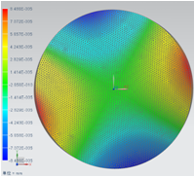
曲げ研磨解析1
セグメントのFEMモデルを作成
セグメント外周に，荷重付加点を，周方向に均等に設定
荷重付加点に，荷重を付加してみると，セグメントを変形させることができる．
  解析条件：フリーフリー(拘束なし)
_{-Z方向ピーク}
_{+z方向ピーク}
_{+z方向ピーク}
_{-Z方向ピーク}
変形結果

Slide 19
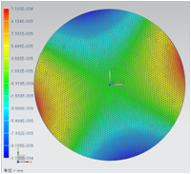
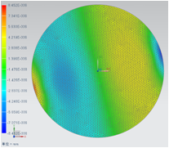
曲げ研磨解析2
TMTセグメントで注目している，AST/CMA成分の曲げ形状(基底:B_{AST1}, B_{AST2}, B_{CMA})を解析
  ASTをうまく表現するために，荷重のかけ方を2通りとした
  CMA変形させるためには，面をねじる(モーメントを与える)必要あり →同じ荷重付加点に，大きさは同じで向きの異なる荷重を，作用距離を変えて付加する．
B_{AST1}
B_{AST2}
B_{CMA}

Slide 20
曲げ研磨解析3
解析で得られたAST/CMA成分の曲げ形状(基底:B_{AST1}, B_{AST2}, B_{CMA})の線形結合で，面形状が表現できる．
[um]
=
+
+
+
a1 = 5.15
a2 = 4.06
a3 = -0.31
a4 = 0.90

Slide 21
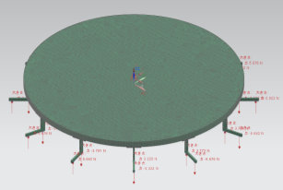
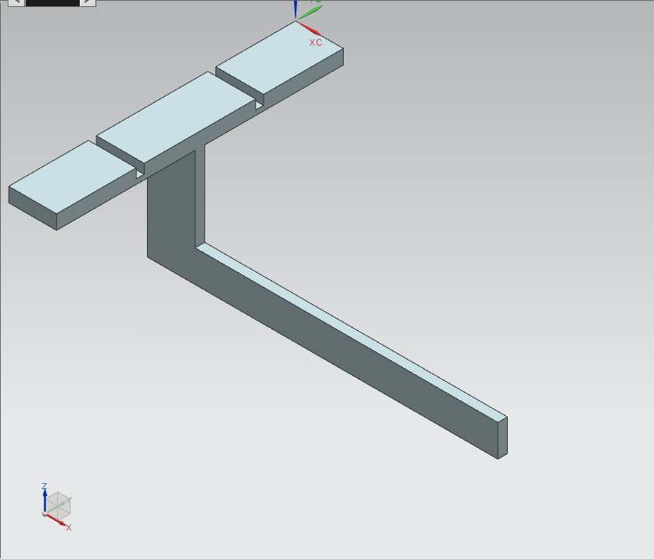
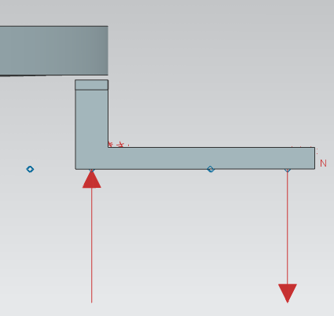
曲げ研磨解析4
実際の設計モデルについて，曲げ誤差をFEMで評価
  セグメントへの荷重付加は，裏面に接着したアームで行い，各アームの2箇所に荷重を付加する構造とした
180mm
180mm

Slide 22
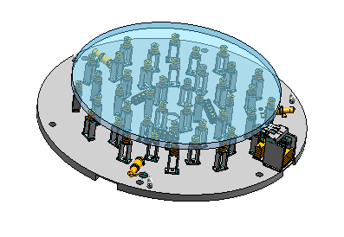
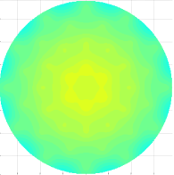
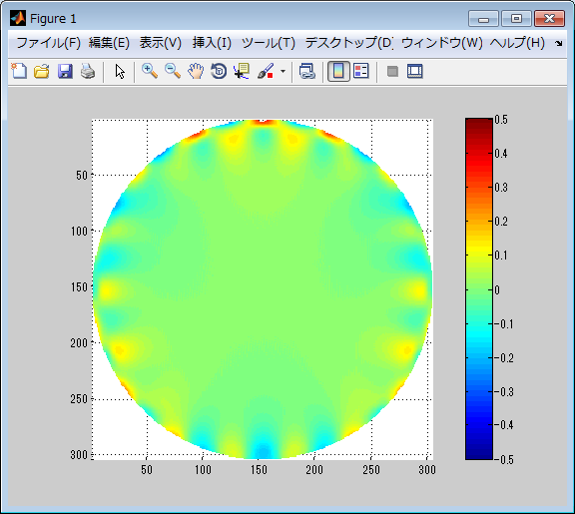
曲げ研磨解析6
油圧シリンダによる均等荷重支持構造
  解析条件：フリーフリーを実現するための構造
重力変形を最小とする支持位置を適切に選択し，支持誤差：0.14umPVと十分小さいことを確認した
[um]
0.5
-0.5
支持点数：42
支持誤差
0.14μmPV
セグメント支持機構

Slide 23
曲げ研磨方式の採用
分割鏡の加工課題 | 横振り研磨 | 横振り+ 曲げ研磨 | スモール ツール研磨
非球面形状を生成 | × | ○(低次) | ○
タイプ毎に異なる非球面形状に対応 | × | ○(低次) | ○
周期的な面形状エラーを作らない | ○ | ○ | △
生産効率が高い(30枚/年以上) | ○ | ○ | △
総合判定 | × | 〇 | △
  横振り研磨の短所を，曲げ研磨を適用することでカバーできる
  スモールツールは高域誤差・生産効率の面で厳しい

Slide 24
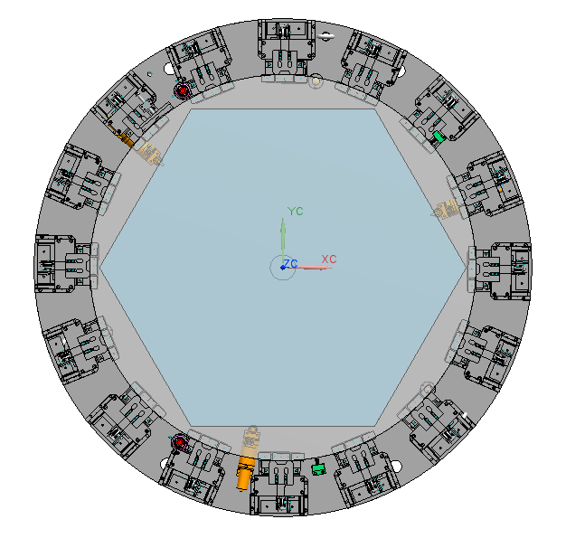
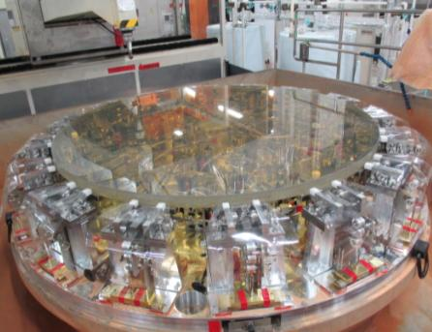
曲げ研磨工具
  曲げ機構
  セグメント支持機構
  セグメント周方向拘束機構

Slide 25
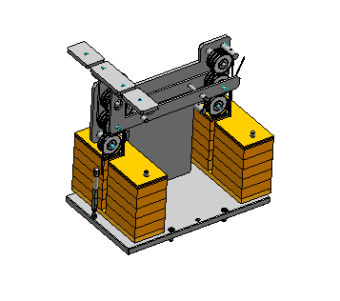
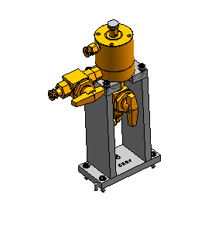
曲げ研磨工具：曲げる&支持機能
鏡材裏面に接着
軸方向支持：42
油圧支持機構
曲げ機構：
錘による荷重
  セグメント裏面42点を油圧シリンダで面方向に支持
  油圧シリンダはセグメントを載せるまで開放し，均等荷重で支持
  セグメント裏面にパッド接着
  アーム2箇所に錘による荷重付加
    錘は動滑車を用いて効率的に不可

Slide 26
検証加工1
製作した曲げ研磨工具で，実際にセグメントの研磨を行った．
  球面研削
  非球面研削
  非球面研磨

Slide 27
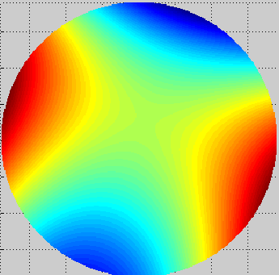
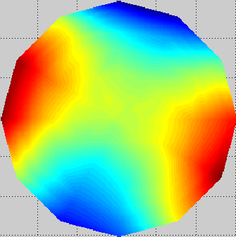
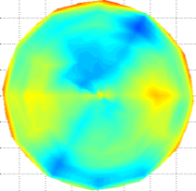
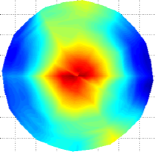
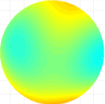
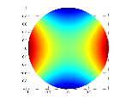



検証加工2
[um]
+4
研削完(摺ガラス)
SMP①
SMP②
Design
polished
surface
砂目抜き完(透明面になる)
設計値曲げ
Area:φ1500
[誤差]
5.2umPV
7.6umPV
2.7umPV
[um]
-4
cAST
sAST
cCMA
sCMA
設計値曲げ(補正前)では，AST成分が誤差として残る

Slide 28

検証加工3
OK
設計曲げ荷重付加
研磨
測定
面精度判定
研磨加工完了
NG
荷重調整
補正曲げ荷重算出
[μmPV]
+4
[um]
SMP③
荷重ｵﾌｾｯﾄ
付加
2.7umPV
1.46umPV
-4
荷重オフセット加工により目標形状精度を達成した
  オフセットの要因追求は今後の課題．

Slide 29
主鏡セグメントの計測
計測戦略
スティッチ計測
スティッチ精度実証
セグメント計測結果

Slide 30


A-Ruler1
キヤノン内製の形状計測装置
  プローブをミラーに接触させてスキャンする
  自由曲面の計測が可能
  計測精度：10nmRMS以下
  計測領域：1000*500mm
    スティッチ計測することにより，φ1.5mセグメントの形状計測が可能
    スキャン計測のため時間がかかる…
A-Ruler

Slide 31

A-Ruler2
ミラー上にプローブを接触し，X,Y,Z参照ミラーからの位置をレーザ干渉計により取得
特許登録4474443号，他

Slide 32
ARSA(Approximated Reference Shape Algorithm)
根岸 他，精密工学会誌81, 10(2015), 555
新しいスティッチ計算方法
  ミスマッチ最少ではなく近似参照形状の推定誤差最少を目指す
スティッチパラメータ
  位置姿勢誤差 :p_{n}
  システムエラー :q
  近似参照形状(関数表現) :r
パラメータ推定の特徴
  ミスマッチの計算は不要なので補間誤差の影響がない
  オーバーラップ部推定誤差の影響がない
f₁
f₂
p₁
p₂
^{G}f₁
^{G}f₂
D+G(r)
設計形状
近似参照形状

Slide 33
スティッチ精度実証1
直径350mmのテストミラーを用いて，一括計測とスティッチ計測との精度比較を行った．
一括計測
スティッチ計測
参照ミラー
φ350 mm test mirror
[nm]
system2
system2
+2500
system3
system3
system1
system1
1427.1nmRMS
-2500
評価領域
計測領域を6分割

Slide 34
スティッチ精度実証2
全形状成分
低次形状
中高次形状
+2500
[nm]
一括計測
-2500
1427.1nmRMS
1390.0nmRMS
172.35nmRMS
+2500
スティッチ計測
X,Yチルト
Z並進
参照形状：Zernike4-225項
-2500
1417.2nmRMS
1381.9nmRMS
173.89nmRMS
+50
面差分
-50
8.95nmRMS
8.33nmRMS
2.14nmRMS
一括計測とスティッチ計測の結果は1.2%で一致

Slide 35
セグメント計測結果(低域形状)
A-Rulerによる6領域計測
  プローブピッチ：2.5mm
[mm]
[nm]
C0
C2
C4
[nm]
200
[mm]
面形状計測パタン
(エリアC0-C5)
-200
面形状誤差：66 nmRMS
C1
C3
C5
各領域計測結果

Slide 36
まとめ

Slide 37
まとめ
TMT主鏡セグメントの非球面加工技術を弊社で担当している．
量産用の非球面加工方式として，曲げ研磨方式を採用した．
曲げ研磨方式で，高域誤差が小さく，形状精度2umPVを満足する加工装置を開発した．
FEM解析を利用し，比較的単純な非球面の高精度/高効率生産への道筋を示した．
TMT主鏡セグメントの研磨手法開発の過程で，
国立天文台(NAOJ)，TMT国際天文台(TIO)の
皆様方から多くの貴重なご助言とご指導を頂きました．
この場をお借りして厚く御礼申し上げます．

Slide 38

make it possible with canon
ご清聴ありがとうございました

